Slide 1
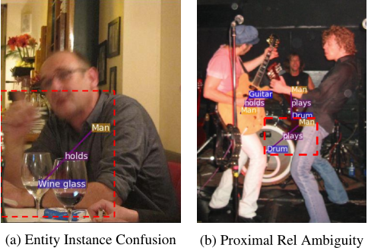
Graphical Contrastive Losses for Scene Graph Parsing ^{[5]}
Motivation：
如果模型只用交叉熵做损失，存在两种无法解决的问题：
实体实例混淆：当图像中存在多个相同类别的实体做subject/object，模型难以分辨正确的实体；如图(a)，图中有3个wine glass，红色框中三元组man-holds-wine glass的wine glass定位错误
近似关系模糊：当多个实体对之间包含近似关系，模型难以分辨正确实体对；如图(b)，模型检测出图中包含多个有近似关系(plays≈holds)的三元组，man1-holds-guitar/man2-plays-drums/man3-plays-drums，但红色框中三元组man3-plays-drum的man3匹配的乐器应该是guitar而不是drum
[5] Zhang J , Shih K J , Elgammal A , et al. Graphical Contrastive Losses for Scene Graph Generation[J]. 2019.

Slide 2
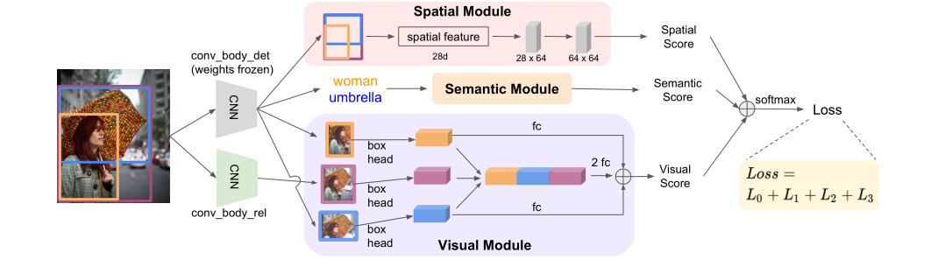
Graphical Contrastive Losses for Scene Graph Parsing ^{[5]}
流程：
conv_body_det和conv_body_rel用于提取实体和关系的特征， conv_body_det预先用标注的实体训练好，然后在训练整个网络时冻结参数， conv_body_rel用conv_body_det训练好的参数初始化，然后和整个网络一起训练
[空间模块]：利用box delta和归一化坐标求关系的概率分布
[语义模块]：条件概率，给定头尾实体的类别，得到关系的概率分布
[视觉模块]：对两个CNN做ROI pooling得到实体和关系的特征，再由sub-only/sub-rel-obj/obj-only三种方式得到关系的概率分布并加权求和，得到视觉模块最后预测的关系概率分布
[5] Zhang J , Shih K J , Elgammal A , et al. Graphical Contrastive Losses for Scene Graph Generation[J]. 2019.

Slide 3

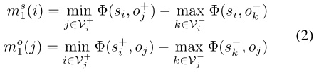
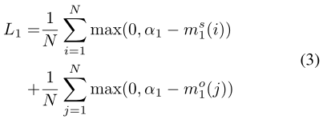
Graphical Contrastive Losses for Scene Graph Parsing ^{[5]}
[细节]
公式(1)计算头尾实体之间存在关系的可能性，定义的三个loss都基于该公式
Class Agnostic Loss：目的在于最大化正确实体对的关系最低分，最小化错误实体对的关系最高分，最小化L₁可以使得正确实体对的关系最高分比错误实体对的最高分高α₁
[5] Zhang J , Shih K J , Elgammal A , et al. Graphical Contrastive Losses for Scene Graph Generation[J]. 2019.

Slide 4
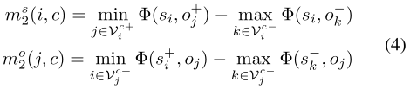
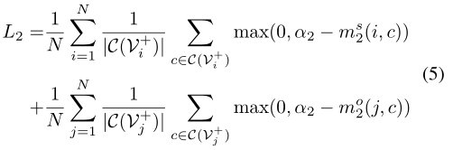
Graphical Contrastive Losses for Scene Graph Parsing ^{[5]}
[细节]
公式(1)计算头尾实体之间存在关系的可能性，定义的三个loss都基于该公式
Entity Class Aware Loss：该损失主要解决实体实例混淆的问题，公式与Class Agnostic Loss类似，但具体到类别
[5] Zhang J , Shih K J , Elgammal A , et al. Graphical Contrastive Losses for Scene Graph Generation[J]. 2019.

Slide 5
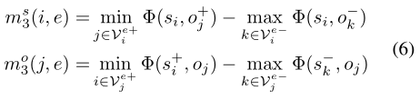

Graphical Contrastive Losses for Scene Graph Parsing ^{[5]}
[细节]
公式(1)计算头尾实体之间存在关系的可能性，定义的三个loss都基于该公式
Predicate Class Aware Loss：该损失主要解决近似关系模糊的问题，固定三元组的头(尾)实体和关系，对尾(头)实体采样正样本和负样本，公式与Class Agnostic Loss类似，但具体到某种关系
[5] Zhang J , Shih K J , Elgammal A , et al. Graphical Contrastive Losses for Scene Graph Generation[J]. 2019.

